Slide 1
Project electronica 3
Lorenz Put: Lorenz.put@student.ap.be
Michiel Mulder: Michiel.Mulder@student.ap.be

Slide 2
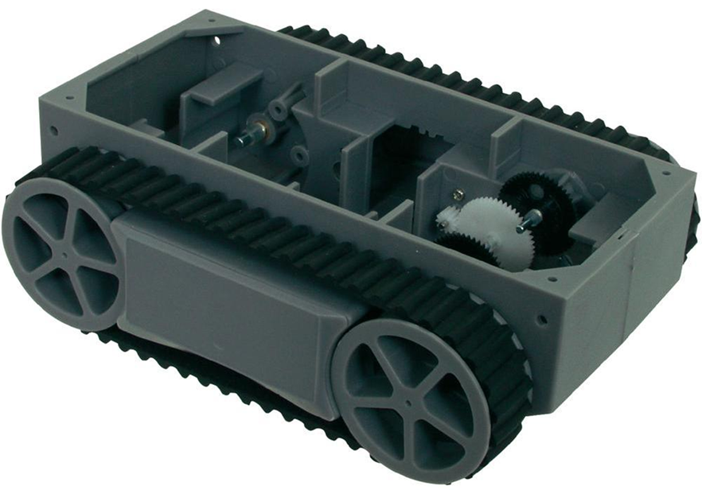

Slide 3
Tussentijdse evaluatie
Wat hebben we al bereikt?
Wat moeten we nog doen?

Slide 4
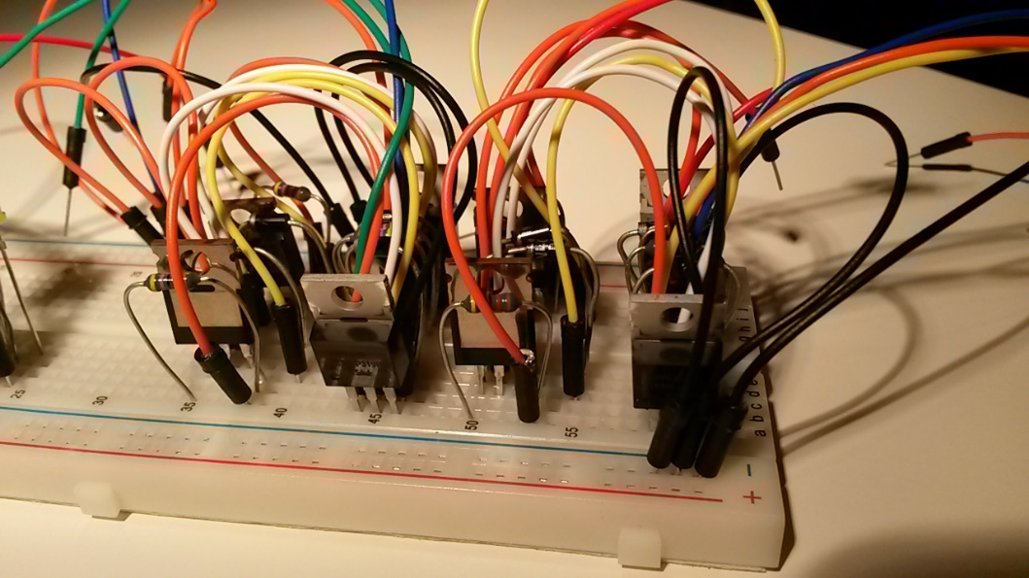
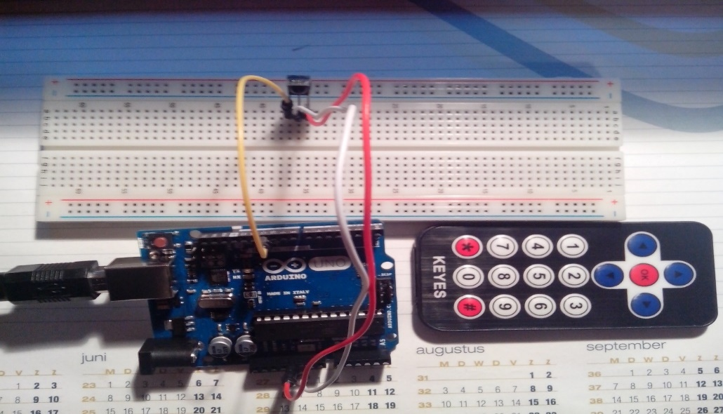
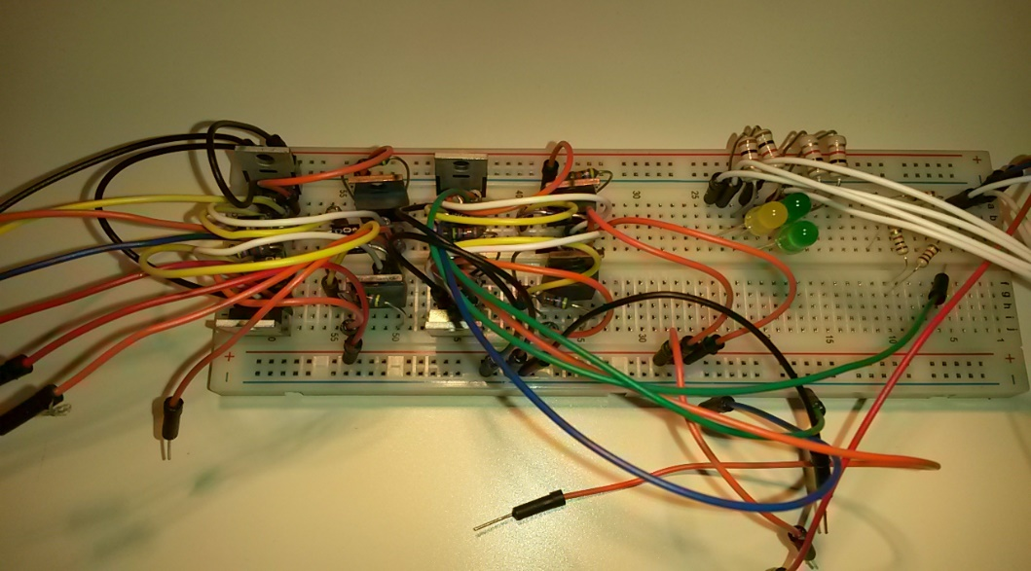
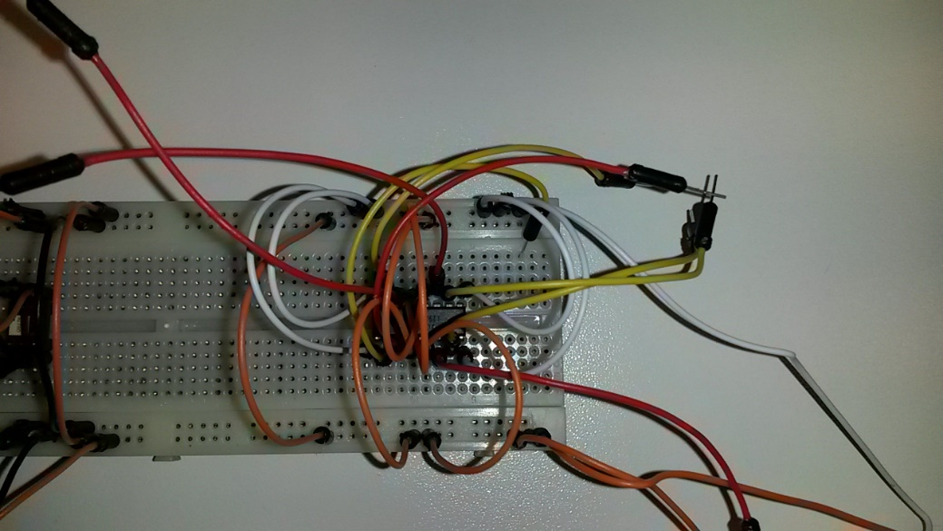
1. Wat hebben we al bereikt?

Slide 5
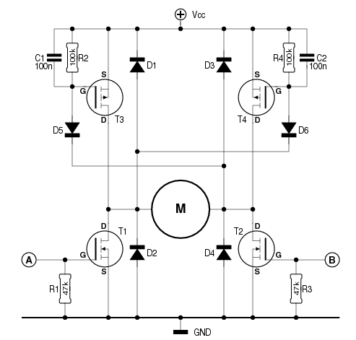

Slide 6
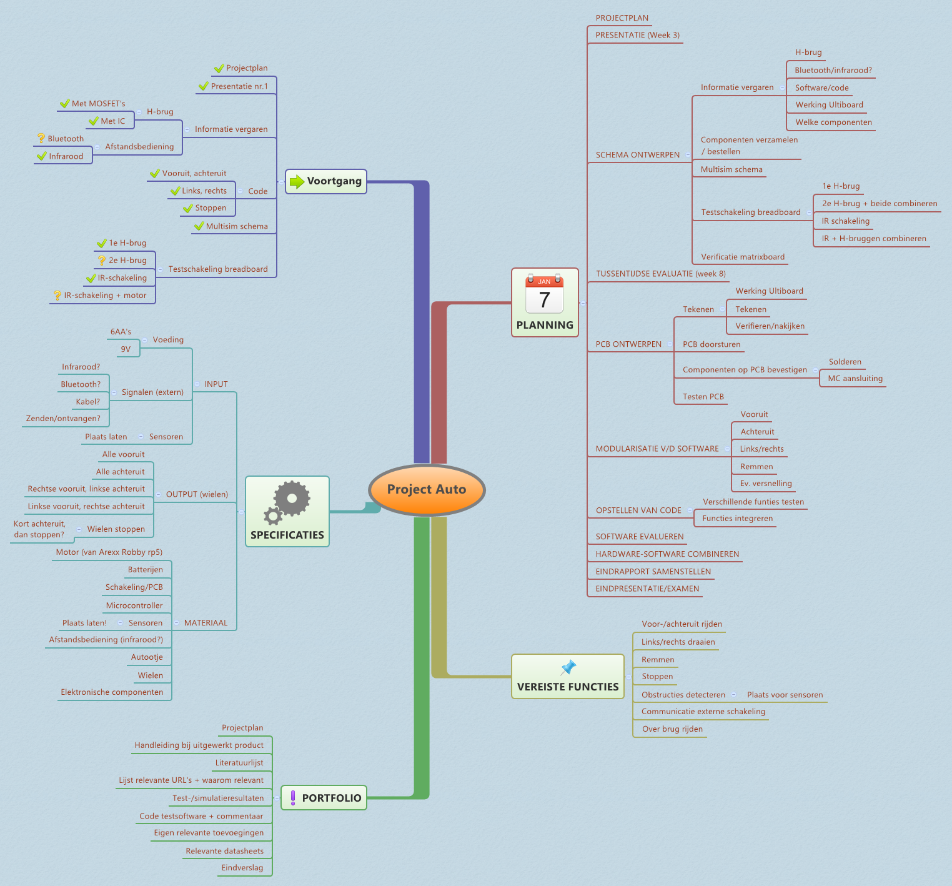
1. Wat hebben we al bereikt?

Slide 7
1. Wat hebben we al bereikt?
Week 3
Verbeteren projectplan
Week 3 - 4 - 5
Inventaris componenten
Vergaren van kennis
Week 5 - 6
Testschema multisim
Week 6 – 7 - 8
Testschakeling breadbord
Ontwerpen van software

Slide 8
2. Wat moeten we nog doen ?
Week 8- 9
Matrixboard solderen + testen
Controle van de software
Week 10
Combineren hardware/software
Grondig testen
Week 11-12
Werking Ultiboard
Ontwerpen van PCB + doorsturen
Week 13
Samenstellen eindrapport en presentatie
Reserve

Slide 9
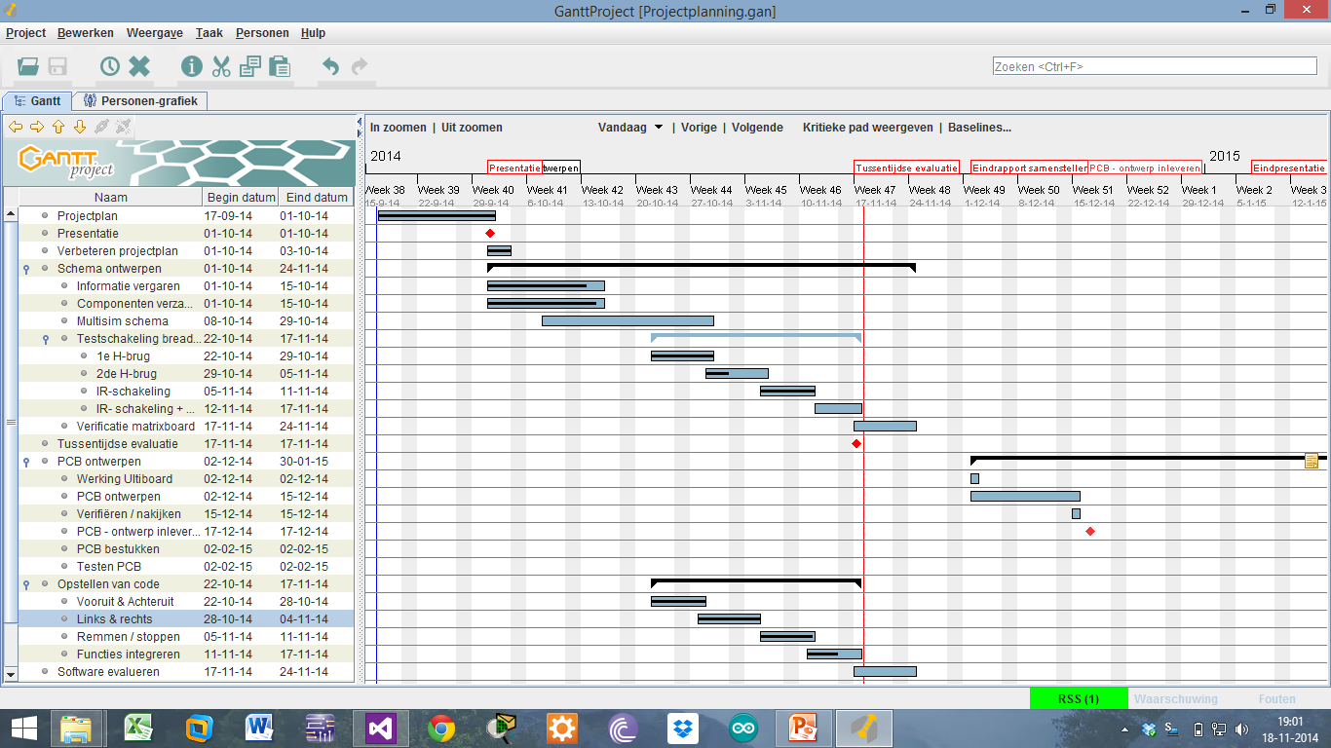
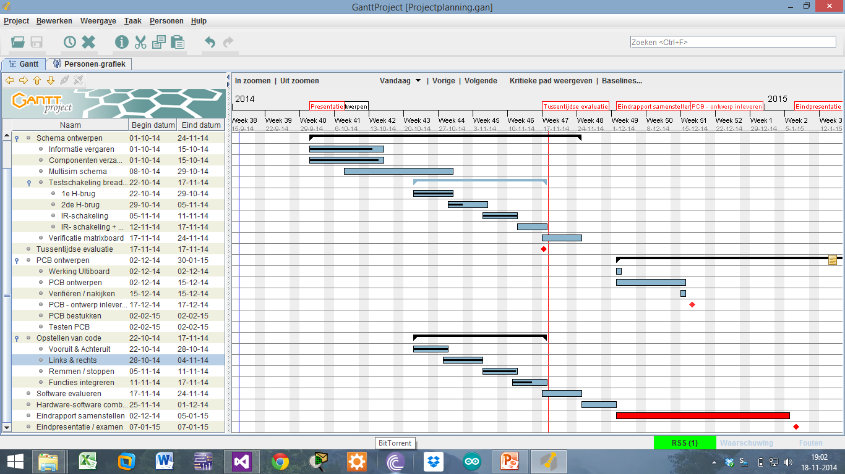
Overzicht : Gantt-chart

Slide 10
3. Eventuele extra’s
Software: Snelheidsregeling
Beide H-bruggen maken (IC & met MOSFET’s)

Slide 11
Vragen?

Slide 12
Einde

